Slide 1
調査様式作成ツール(HiYoko)の使い方

Slide 2
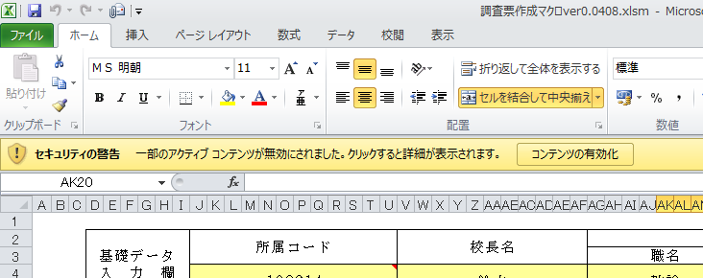
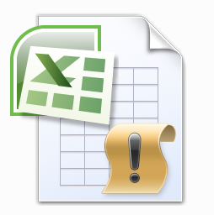
コンテンツの有効化
〔１〕はじめに
本ツールは、Excelのマクロ(VBA)で作成しているため、Excelブックを開いた際に、
「コンテンツの有効化」が必要となる。
ダブルクリックして開く。
コンテンツの有効化 をクリック
本資料では、Excel2010を標準としてインターフェースの説明をする。

Slide 3
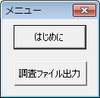
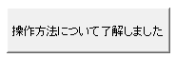
メニューウィンドウ
〔１〕はじめに
1.の操作後、メニューウィンドウが
表示される。
（右下端に表示。非表示にはできないが、自由に移動可能）
ボタンをクリックすると、本ツールについての説明書が表示される。内容を理解して、 をクリックする。

Slide 4
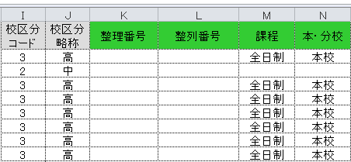
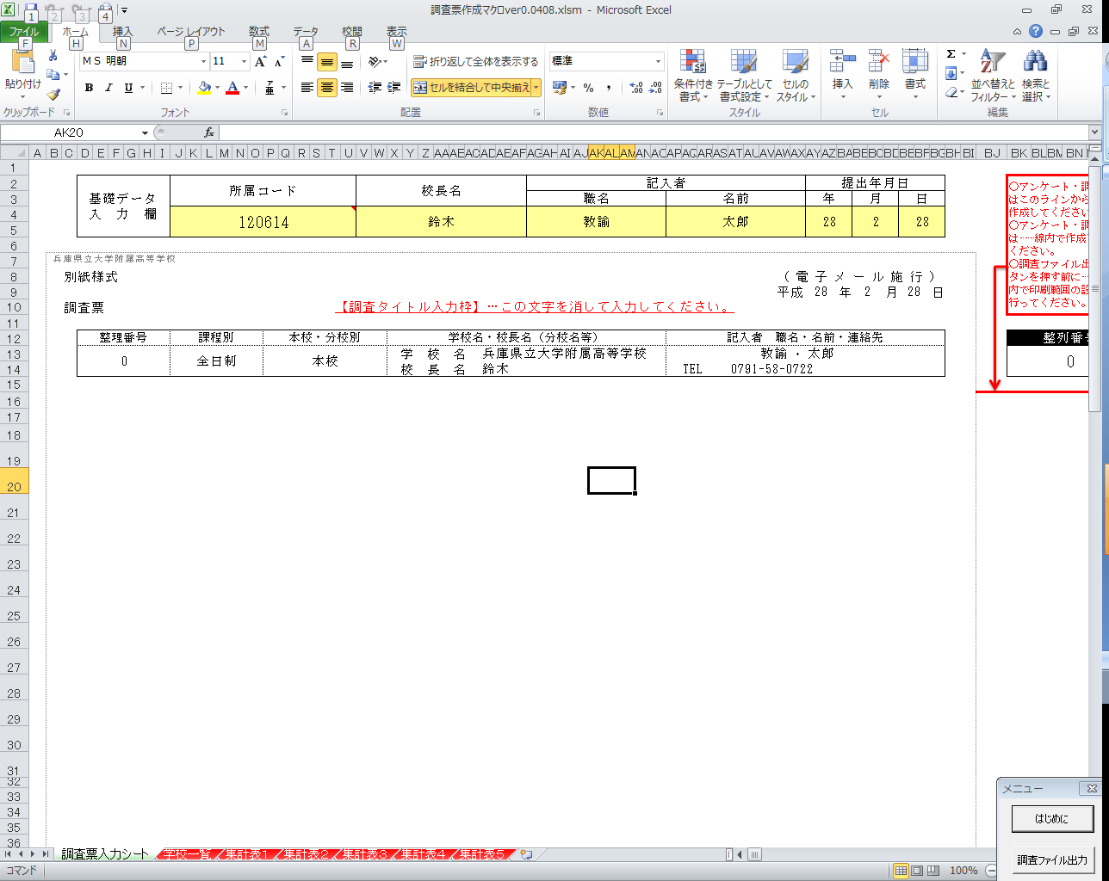
組織ごとの並べ替えが
必要な場合
〔２〕初期設定
並べ替えが必要ない時は、〔３〕へ進む。
①【学校一覧】シートの②K列(整理番号)、L列(整列番号)・・・通し番号を入力する。
②
①

Slide 5

シートの選択
〔３〕調査様式作成
【調査票入力シート】を選択する。

Slide 6
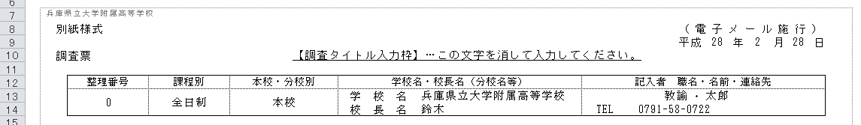
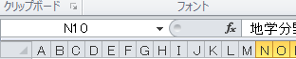
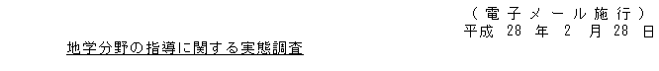
タイトル設定
〔３〕調査様式作成
調査票のタイトルを設定する。
例）
ここ(N10セル)に調査票のタイトルを入力する。
ここで入力した文字列がファイル名にもなる。

Slide 7
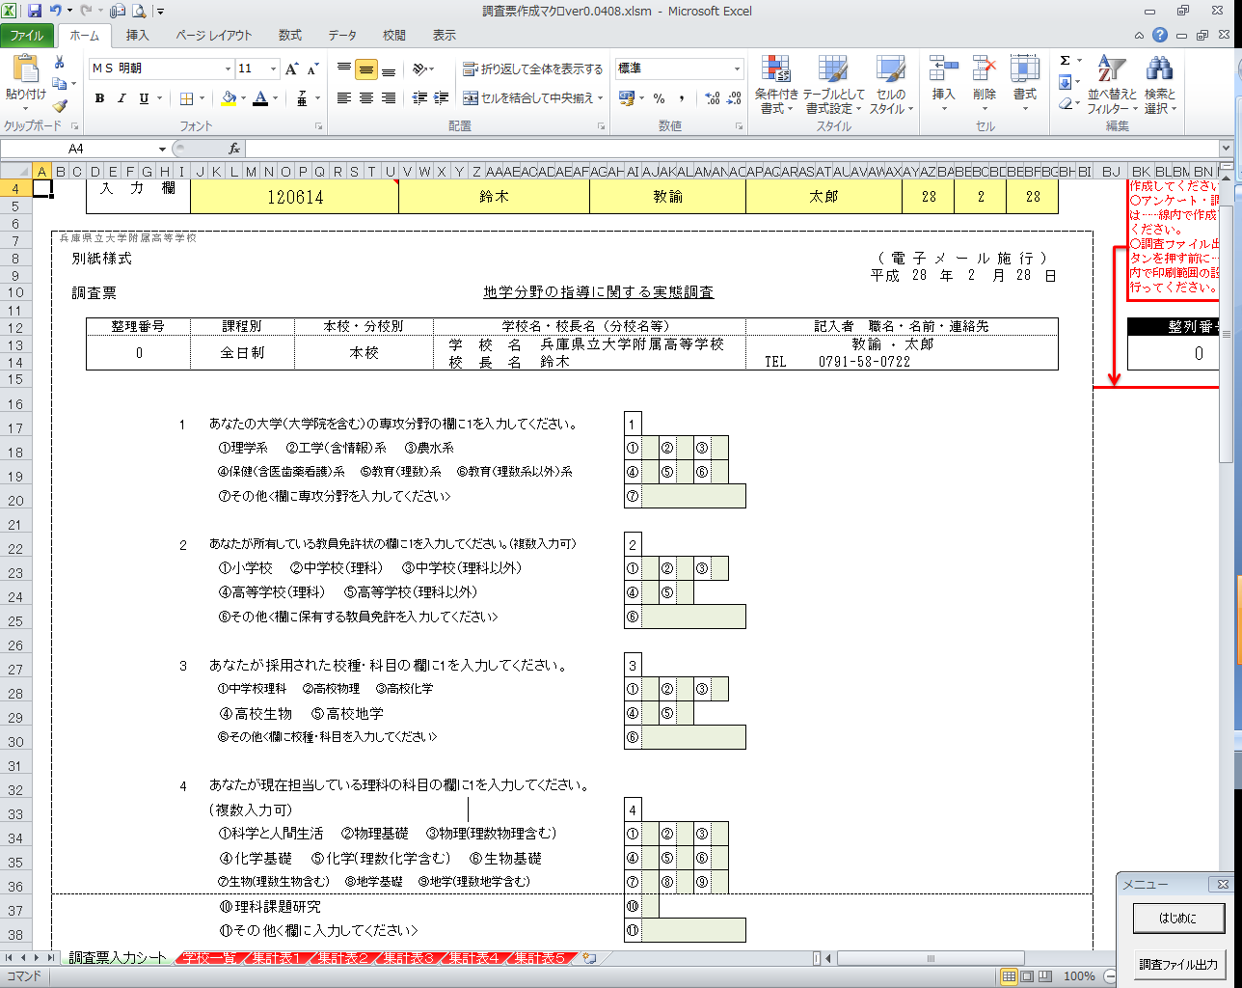
調査項目の作成
〔３〕調査様式作成
アンケート・調査票の項目を作成する。
（調査項目・表の作成）
（見本）

Slide 8
作成範囲
〔３〕調査様式作成
注意事項（１）ー作成範囲ー
赤線の下側（16行目から下・点線の枠内）に項目を入力する。

Slide 9
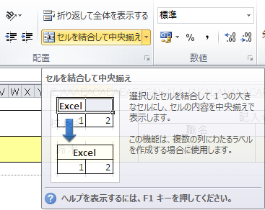
列幅
〔３〕調査様式作成
注意事項（２）ー列幅ー
既定の列幅は広げず、セル結合で幅を設定する。
（基礎データの表記が乱れるため）

Slide 10
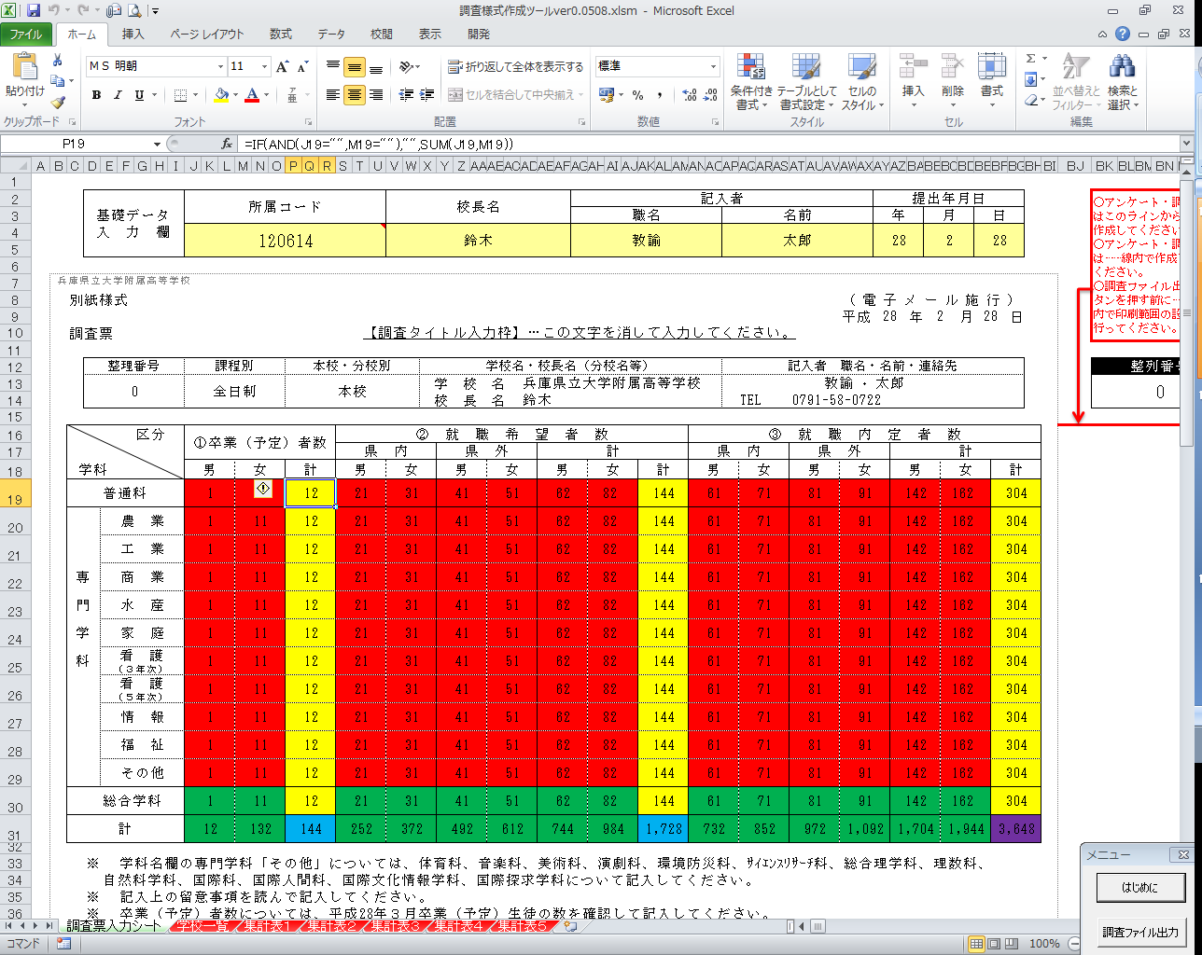
数式
〔３〕調査様式作成
数式の入力
必要であれば、セルに計算式を設定する。
想定している結果が正しいか、式の検証も行っておく。
（注意）プログラム実行後、出力される調査票では、数式が入ったセルは保護され、入力が制限される。（グレーの背景色）
（例）

Slide 11
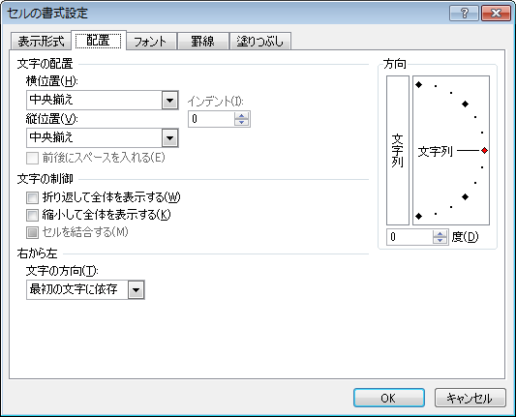
書式設定
〔３〕調査様式作成
各セルに適切な書式を設定する。
文章をセルに入力する場合は、十分な大きさでセルを結合し、「折り返して全体を表示する」や「縮小して全体を表示する」など設定する。

Slide 12
集計したい回答欄を色指定
〔３〕調査様式作成
色指定
【集計表１～５】シートに集計したいセルを色指定する。（色１から順に、必要に応じて色５まで
５種類に分けて集計することが可能）
色を指定するセル範囲を選択する。
＞ 右クリックする。
＞ 色指定１～５ をクリックする。
＞ 色１指定（赤） をクリックする。

Slide 13
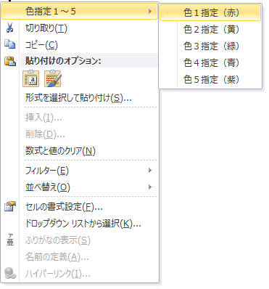
集計したい回答欄を色指定
〔３〕調査様式作成
色指定（つづき）
セルの右クリックメニューの一番上に表示される。

Slide 14
一般集計と表集計
〔３〕調査様式作成
色指定するとどうなる？
一般集計
  色つきの各セルを入力範囲の左上から右下へZ字状の順番で、各色ごとに【集計表１～５】シートに横一列にコピーする。
表集計
  表形式を選択した色については、集計表で横一列ではなく、表の形のままコピーされる。
  表形式は、●行×■列をそろえた格子状の形にすること。
  （詳細は後述）

Slide 15
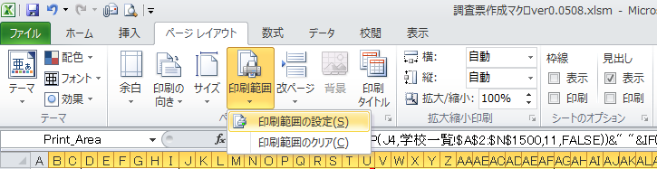
印刷範囲（重要）
〔３〕調査様式作成
仕上げ
印刷範囲の設定
  完成した調査票の印刷範囲を選択する。
  ＞ ページレイアウトタブ をクリックする。
  ＞ 印刷範囲 をクリックする。
  ＞ 印刷範囲の設定 をクリックする。
  ＞ 改ページ位置を指定する。

Slide 16
調査ファイル出力
〔４〕プログラム実行
メニューの[調査ファイル出力]ボタンをクリックする。

Slide 17
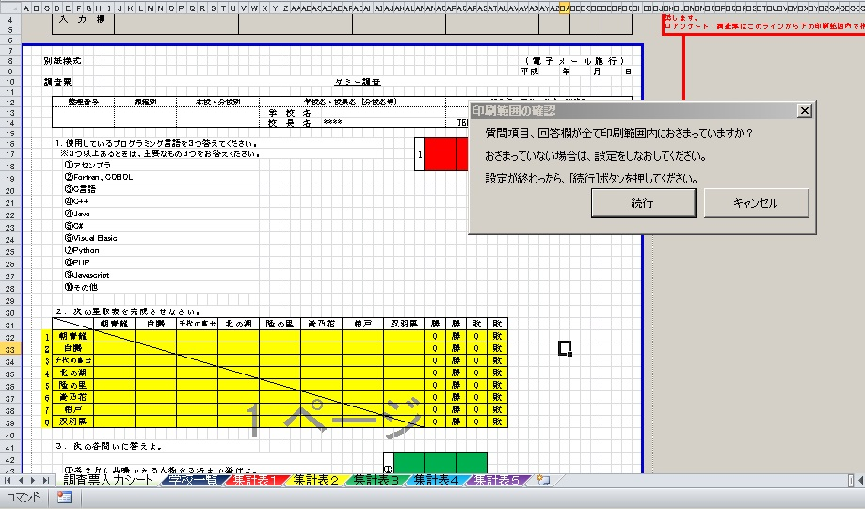
印刷範囲の確認
１．改ページプレビュー画面になるので、印刷範囲に収まっているか確認する。
２．おさまっていなければ、適宜青の枠線をドラッグして調整する。
３．調整が終われば、[続行]ボタンをクリック。

Slide 18
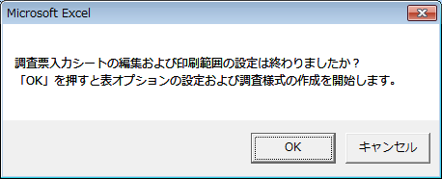
確認
〔４〕プログラム実行
メッセージを確認して、[OK]をクリックする。

Slide 19
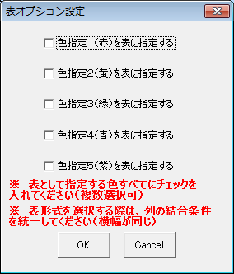
表オプション設定
〔４〕プログラム実行
表オプション設定 ウィンドウが表示される。
  表形式を選択する色指定にチェックを入れ、
  （複数可）
  [OK]をクリック
  する。
①
②

Slide 20
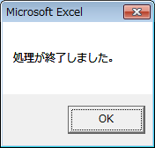
実行
〔４〕プログラム実行
プログラムが実行され、調査票ファイルが
出力される。

Slide 21
出力ファイルについて
〔５〕出力ファイルの利用
出力ファイルは、実行元ファイルと同じ位置（ディレクトリ）にマクロ無しのExcelブックとして自動保存される。
シートの構成
ブック及び各シートには保護がかけられている。（パスワードは空白。必要に応じて
パスワード設定をすること）
薄黄色のセルのみ保護解除されて入力
可能になっている。

Slide 22
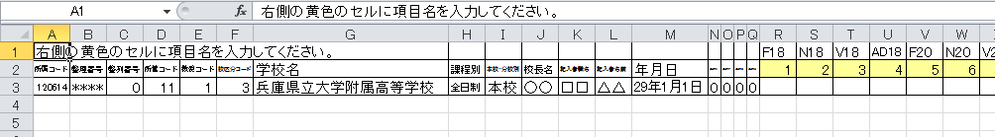
出力ファイルについて
〔５〕出力ファイルの利用
【集計表１】～ 【集計表５】シートの構成
  A～Q列：基礎データなどの情報
  R列から右：色分けしたセルの情報
    １行目：セルのアドレス
    ２行目：項目名（調査実施者が入力のこと）
    ３行目：セルのリンクコピー（絶対参照しているので、元の値が変われば自動で変わり、セルのコピー＆ペーストしても、元のセル情報を参照する）
①
②

Slide 23
自動集計ツール(TamaGo)
の使い方

Slide 24
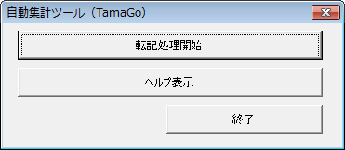
ツールを開く
〔１〕はじめに
コンテンツの有効化
  調査様式作成ツールと共通
メニューウィンドウが表示される。処理開始するためのコマンドボタンがある。

Slide 25
前提と注意
〔１〕はじめに
処理対象ファイルを１つのフォルダに保管しておく。
  ※ 同一ファイル名は上書きされる。
  様式のファイル名とは異なる名前で保管
  ※ ファイルの保管場所は任意

Slide 26

処理の開始
〔２〕処理開始
ボタンをクリックする。

Slide 27
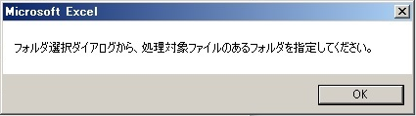
確認
〔３〕フォルダの指定
処理対象ファイルを集めた[フォルダ]を指定するよう、確認ウィンドウが表示されるので、[OK]を
クリックする。

Slide 28
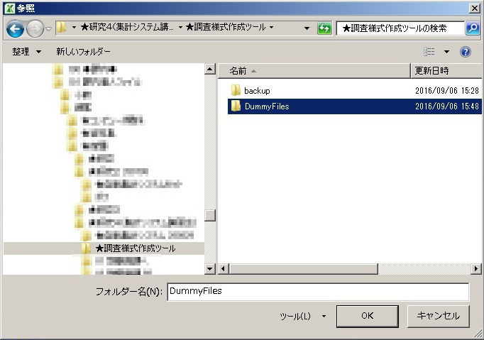
フォルダの選択
〔３〕フォルダの指定
処理対象ファイルの入っている[フォルダ]を
選択し、[OK] をクリックする。

Slide 29
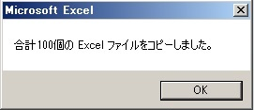
確認
〔３〕フォルダの指定
確認ウィンドウが表示されるので、[OK] を
クリックする。
処理対象ファイルは元のまま残る。
自動集計ツールのExcelブックが保存されている場所に、「処理用+日付時間+(処理対象ファイルのあったフォルダ名)」という名前のフォルダが作成され、そこに処理対象ファイルがコピーされる。（詳細は後述）

Slide 30
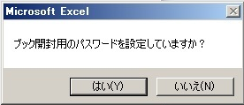
ブック保護の解除
〔４〕パスワードの確認（ブック）
ブック保護の有無について聞いてくるので、
処理対象のExcelブック（ファイル）に開封用
パスワードを設定しているときは[はい]を、
設定していない場合は[いいえ] をクリックする。

Slide 31
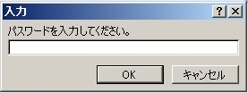
パスワード
〔４〕パスワードの確認（ブック）
Excelブック（ファイル）開封パスワードを入力し、[OK]をクリックする。
パスワードを設定していない場合は、何も入力せずに[OK] をクリックする。

Slide 32
データの集計開始位置
〔５〕集計開始位置の指定
回答ファイルの１つが自動で開き、データの集計開始位置を尋ねてくる。
データが横一列に整理されている集計用のシートを選択し、データ集計の開始位置（データ部分の
最も左上のセル）を選んで、[OK]をクリックする。
※ 集計範囲の右下部分は自動的に選ばれる。
※ 項目名（ラベル行）を選ばないように注意！

Slide 33
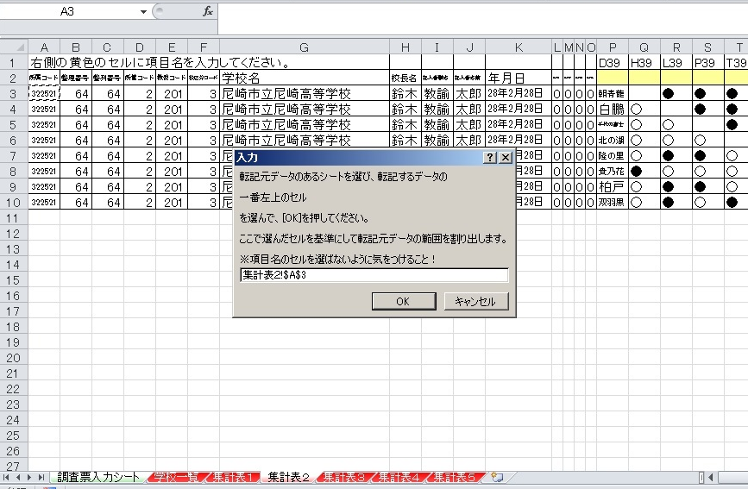
データの集計開始位置
〔５〕集計開始位置の指定
②集計対象データの左上端セルをクリック
③OK をクリック
①集計用シートを選択

Slide 34
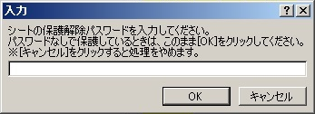
シート保護の解除
〔６〕パスワードの確認（シート）
シート保護を設定している場合、この画面（ダイアログ）が表示される。
シート保護パスワードがある場合は、パスワードを入力し、[OK]をクリックする。
パスワードなしで保護をかけている場合は、何も入力せずに[OK]をクリックする。

Slide 35
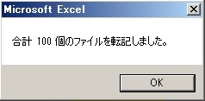
確認
〔７〕転記完了
集計対象ファイルからの転記が終了すると、この確認ウィンドウが表示されるので、[OK]をクリックする。

Slide 36
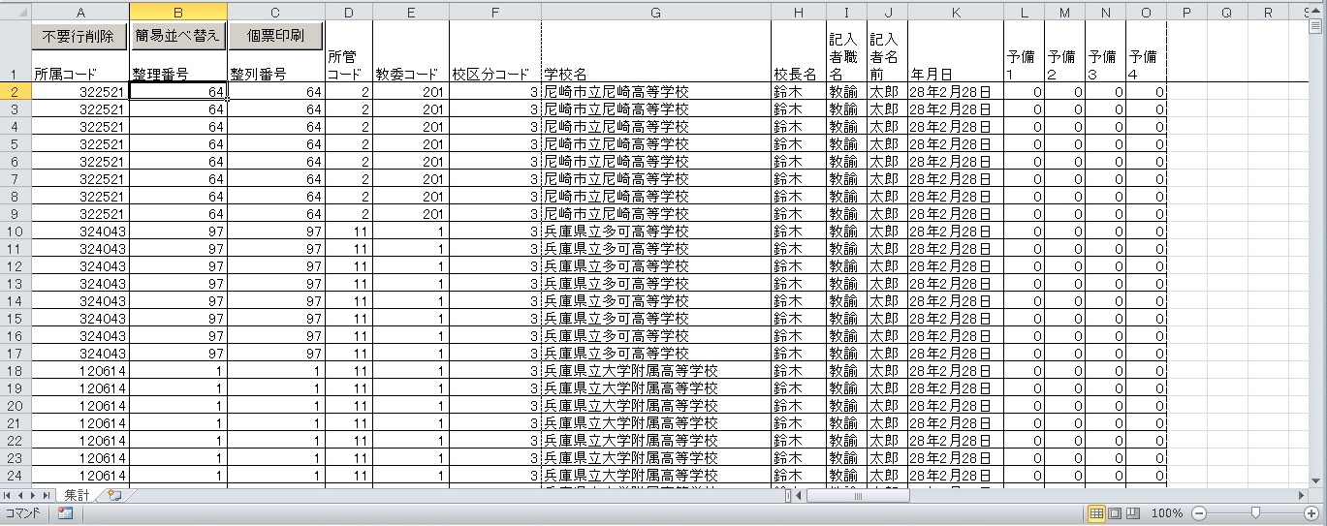
集計済みファイルの表示
〔７〕転記完了
集計済みのExcelファイルが表示される。

Slide 37
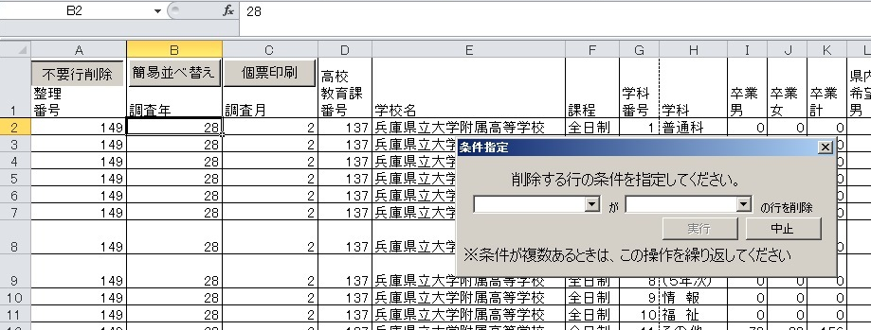
不要行削除
〔８〕機能：不要行削除
ボタンをクリックすると、条件指定
ダイアログが表示される。

Slide 38

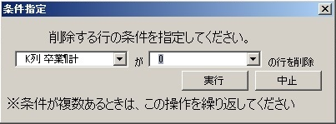
条件指定
〔８〕機能：不要行削除
削除したい行の条件をドロップダウンリストから選択して指定する。
この例では、K列「卒業計」が「0」の行を削除するよう条件指定している。

Slide 39
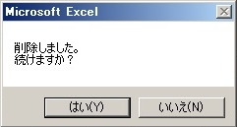
削除実行と繰り返し処理
〔８〕機能：不要行削除
ボタンをクリックする。
選択した条件に基づいて行が削除され、次のメッセージが表示される。
続けて削除したい行がある場合は[はい]を、
終了したい場合は、[いいえ]をクリックする。

Slide 40
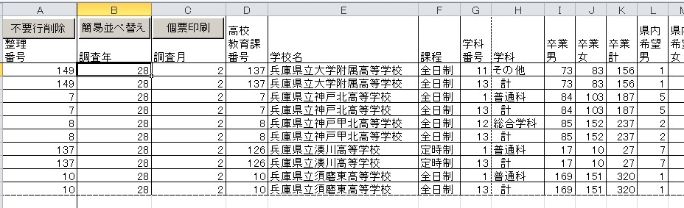
削除結果
〔８〕機能：不要行削除
K列「卒業計」が「0」の行が削除されている。

Slide 41
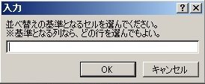
並べ替え
〔９〕機能：簡易並べ替え
ボタンをクリックすると、次の
ダイアログが表示される。
並べ替えの基準となるセルを選び、[OK]を
クリックする。
選択したセルをキーとして昇順で並べ替えが実行される。

Slide 42
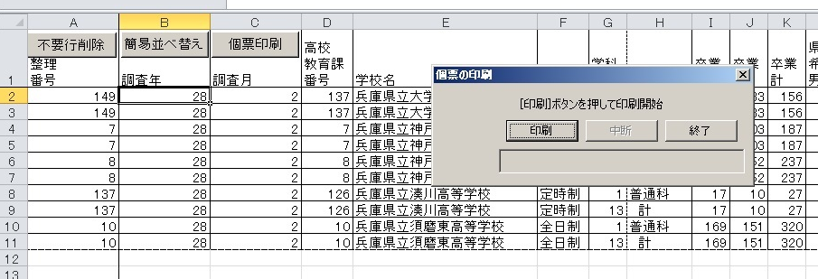
個票印刷
〔１０〕機能：個票印刷
ボタンをクリックすると、次のダイアログが表示されるので、 ボタンをクリックする。

Slide 43
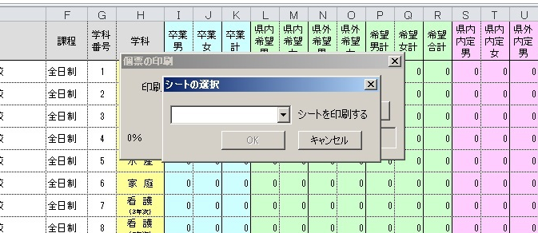
印刷シートの選択
〔１０〕機能：個票印刷
シート選択のダイアログが表示される。

Slide 44
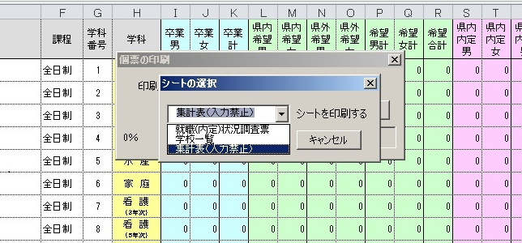
印刷シートの選択
〔１０〕機能：個票印刷
コンボボックスから印刷したいシートを選択する。選択したシートが背景に表示される。

Slide 45
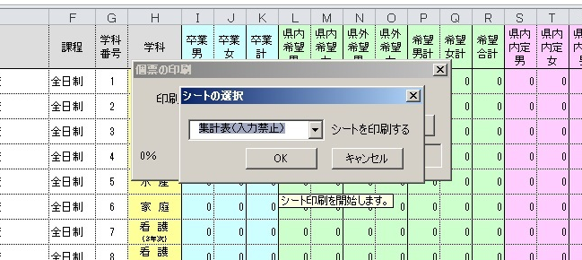
印刷シートの選択
〔１０〕機能：個票印刷
[OK]をクリックする。

Slide 46
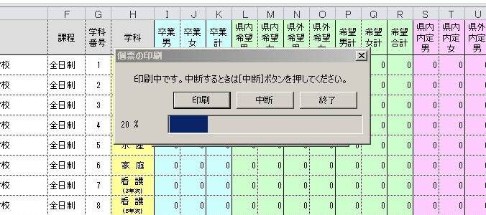
印刷中
〔１０〕機能：個票印刷
印刷が始まる。[中断]ボタンをクリックすると、印刷を中断することができる。

Slide 47
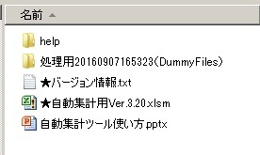
ファイルの保管場所
〔１１〕ファイルとフォルダの構造
①自動集計ツール本体のExcelファイル。
②処理対象ファイルをここにコピーして処理する。
②
①

Slide 48
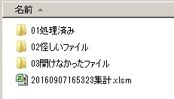
ファイルの保管場所
〔１１〕ファイルとフォルダの構造
処理対象ファイルをコピーした時に生成されたフォルダ（前頁②）の中身は、処理終了後、
このような構成になる。
集計結果は、このファイルに
保存される。

Slide 49
ファイルの保管場所
〔１１〕ファイルとフォルダの構造
[01処理済み]フォルダ
正常に転記処理ができたファイルが入る。
[02怪しいファイル]フォルダ
様式が改変されている疑いのあるファイルが入る。
[03開けなかったファイル]フォルダ
エラーなどで開けなかったファイルが入る。
02,03のフォルダに仕分けられた
Excelファイルは、未集計なので
別途手作業で集計する必要がある。

Slide 50
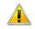
トラブル対応
〔６〕おわりに
トラブル時の対応
  Excelの操作に関するトラブル
  ＞ Microsoft Officeヘルプ等を参照
  調査様式作成ツール固有のトラブル
  ＞ 兵庫県立教育研修所企画調査課まで
  TEL. 0795-42-3101

